Slide 1
MODELAREA MATEMATICĂ vs MODELAREA INFORMATICĂ

Slide 2
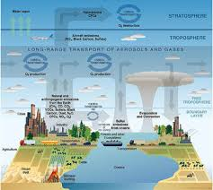
MODELAREA

Slide 3
MODELAREA
Modelarea este arta de a exprima un subiect supus cercetării, investigării, studiului și analizei etc.. (un domeniu de studio (DS), fapte complexe, etc.), într-un mod ușor de înțeles, prin metoda de abstractizare, adică, simplificarea prin concentrarea pe anumite aspecte - clar definite.
Exemplu: o hartă a Republicii Moldova nu este țara pe care o reprezintă, la fel și modelele în dezvoltarea de software nu sunt aplicația propriu zisă sau sistemul de operare cu care este ea creată.
Dar, după cum harta Republicii Moldova, permite înțelegerea diferitelor aspecte ale țării, nu toate, (în funcție de tipul de hartă putem înțelege densitatea populației, bogățiile subpămîntene, clima, distanțele, factorii economici, topologia etc.), la fel și crearea diferitor modele, pentru diferite domenii de studii, reprezintă de fapt un mod specific de a vedea lucrurile în ele (în domeniile de studiu).

Slide 4
MODELAREA
În procesul de modelare urmează a fi luate în considerare următoarele 4 chestiuni:
1. Modelul urmează să fie prezentat cu claritate, dacă este vorba de modul de prezentare a lui și a scopului acestuia: beneficiarii trebuie să-l înțeleagă ca pe un ghid necesar pentru implementare. (realizare produs/serviciu, design, programare etc.)
2. Modelul este o abstractizare: deci, trebuie să fie clar prezentat care este nivelul/gradul de abstractizare (cât de detaliat este reprezentat, cite detalii conține, cît de profund)

Slide 5
MODELAREA
3. Modelul trebuie să aibă un scop bine definit: în model urmează întotdeauna să fie prezentat în mod explicit/clar (nu implicit, ascuns) despre ceea ce se încearcă a fi explicat, descrie sau prezentat. Un model prezintă relații și dependențe între elementele cheie, care sunt părți componente ale unui domeniu problematic, dar nu componența lor detaliată, reprezintând/ilustrînd de asemenea și aria lui de acțiune. Prin urmare, pot fi mixate procese, fluxuri de date, părți interesate și aplicații. Când se efectuiază modelarea în detalii, este bine să se concentreze doar pe un singur aspect: fie se prezintă relații statice între obiecte sau diferitele stări ale sistemului de-a lungul timpului, fie modul în care sistemul reacționează la acțiunile utilizatorului, sau modul în care diferitele componente sunt implementate, dar nu împreună printr-o singură schemă. În mod normal, un astfel de model funcționează destul de bine, dacă este formulată “o singură” întrebare la care modelul urmeaza sa răspundă.(Pentru ce scop?! Ce OUTPUT?)
4. Modelul trebuie să fie prezentat/descris utilizînd cel mai expresiv mod pentru el. Poate fi utilizat instrumentul UML62, pentru experți cu pregătire tehnică, dar sunt și alte instrumente pentru prezentarea expresivă a unui model.

Slide 6
MODELAREA
Exemplu
Să considerăm că lucrăm la un Proiect care ar trebui să permită cumpărătorilor să cumpere produse online utilizând aplicația web a clientului.
Produsele disponibile, prețurile etc. sunt stocate într-o bază de date, iar logica de afaceri relevantă a comenzii, precum și plata este efectuată de aplicația de gestionare a cererii/comenzii de produse.
Asistența cumpărătorilor fizic se reduce la realizarea cererii/comenzii, precum și luînd în considerare orice problemă ce poate aparea ori excepții.
Modelul aferent domeniului de studiu menționat, ar putea fi prezentat schematic după cum urmează:

Slide 7
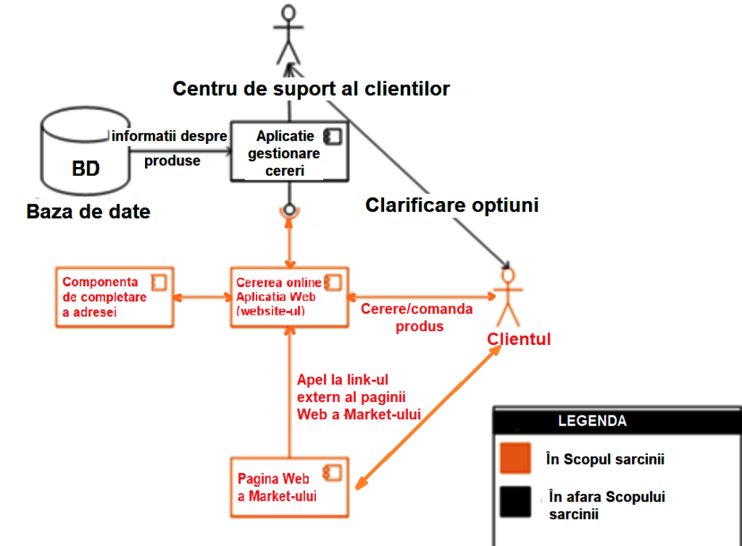
MODELARE /exemplu/

Slide 8
MODELAREA
In concluzie, ințelegem că majoritatea entităților economice care se stimează lucrează în baza Proiectelor și echipelor care le implementează (realizează practic).
Exemplu
O întreprindere de PROFIL MILITAR (PROFIL MILITAR DS) are formulat următorul Proiect:
Proiectul
Crearea unui sistem automatizat de prelucrare a unor obiecte de metal /Titan!!/, regim transportor /конвеер, din formă sferică în formă de con, astfel încît volumul de metal care se aruncă din sferă să fie unul minimal.

Slide 9
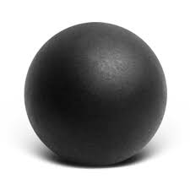
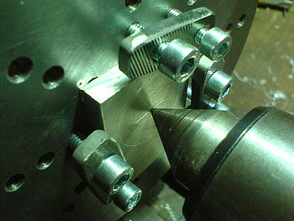
MODELAREA (FIZICĂ - I) Formulare de Problemă în Proiect
DAT:(INPPUT)
CUM ?
(OUTPUT)

Slide 10
MODELAREA
VENIȚI CU IDEI...HAI...SPUNEȚI CONCEPTUL CUM VEDETI REZOLVAREA???!!!
CONCÉPT, concepte, s. n. 1. Idee generală care reflectă just realitatea; noțiune generală. 2. Ciornă, schiță. Conceptul unei scrisori. ▭ Face conceptele scurte și nu respectă cu stricteță formulele consacrate.

Slide 11
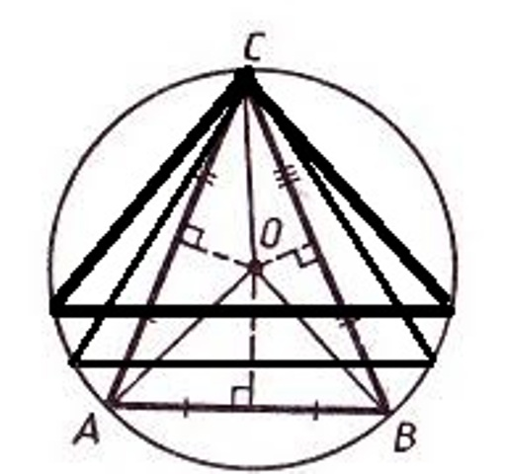
MODELAREA (CONCEPTUALĂ - II) CONCEPTUL - SCHEMA
SCHEMA MODELULUI CONCEPTUAL

Slide 12
MODELAREA
Cum continuăm să rezolvăm PROBLEMA și realizăm Proiectul?
De la problema fizică, trecem la problema matematică. Acest process se numește utilizarea procedeului de modelare, prin care substituim un mediu concret ce se descrie de anumite caracteristici și legități fizice într-un nou mediu ce ia în considerare caracteristicile și legitățile menționate, dar într-un alt format, “nefizic” păstrînd contextul problemei și permițînd cu ajutorul unor instrumente ale modelului matematic în noul mediu, să studiem și să rezolvăm problema inițială.

Slide 13
MODELAREA
Ce ne oferă SCHEMA MODELULUI CONCEPTUAL?
O mulțime de noțiuni (circumferință, triunghi, inaltime, raza cercului circumscris, con, sferă...etc) Și atît?
Nuuu! Anumite asociații ale acestor noțiuni, legături între ele, legități, etc.(volumul conului, aria cercului, teorema lui Pitagora, etc..)
Structura sistemului modelat si încercarea de a vedea pentru DOMENIUL DE STUDIU cercetat lăgăturile de tip “cauză-efect”, de exemplu, cum de explicat legatura intre Inaltimea H (NECUNOSCUTĂ) a conului si R sferei (DATĂ), ca volumul conului sa fie unul maxim?
Se poate oare de gasit o relatie/functie pentru aceasta legatura?!
O, daca da, atunci MAI CUNOSC CĂ pot folosi derivata, conditia necesara pentru ca o functie sa aiba extremum (max, min), este ca dervata ei sa fie egala cu 0, adica F’(x)=0

Slide 14
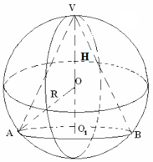
MODELAREA MATEMATICĂ
PROBLEMĂ:
Se dă o sferă cu raza R
În această sferă se înscrie un con.
Găsiți înălțimea conului H, pentru care volumul lui este maxim.

Slide 15
MODELAREA MATEMATICĂ MODELULI LOGIC (LOGICĂ - III)
Să exprimăm parametrii conului înscris în sferă
în termeni de înălțimea lui, variabila H și raza dată a sferei R (constantă).
V_{con} = (1/3) S_{c} H, unde S_{c} –aria bazei conului
Raza r_{c} a bazei conului este:
r_{c} ² = R² - (H - R) ².
De unde avem
S_{c} = r_{c} ² = π * (R² - (H - R) ²).
Atunci pentru volumul conului avem formula:
V_{con} = (1/3) * π * (R² - (H - R) ²) * H=f(H)
Pentru a găsi extremul, găsim derivata volumului față de H și o egalăm cu zero.
V '(H) = (1/3) πH * (4R - 3H) = 0.
Din această relație obșinem următorul system
H=0, nu ne interesează
(4R - 3H)=0,
De unde obținem
4R - 3H = 0.
Prin urmare răspunsul este:
Conul, înălțimea căruia H = (4/3) R, are volumul maxim.
schema MODELULUI LOGIC

Slide 16
URMATORUL PAS
AVEM MODELUL MATEMATIC.
CE FACEM MAI DEPARTE?
FACEM APLICATIE PENTRU DIRIJAREA CU PROCESUL? DA!
DAR ÎN ACEST CAZ INTRĂM ÎN ALT DOMENIU DE STUDIU DS (crearea unor Aplicații TIC de dirijare cu strungurile de prelucrare fină a metalelor)
TRECEM LA PROIECTUL TIC (DOAR O PARTE A LUI)
CUM?

Slide 17
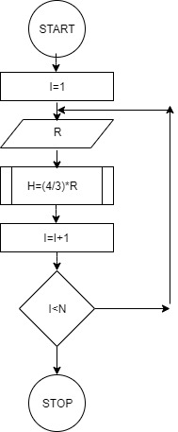
MODELUL CONCEPTUAL AL PROIECTULUI TIC
SCHEMA- BLOC (CONCEPTUAL TIC - IV)

Slide 18
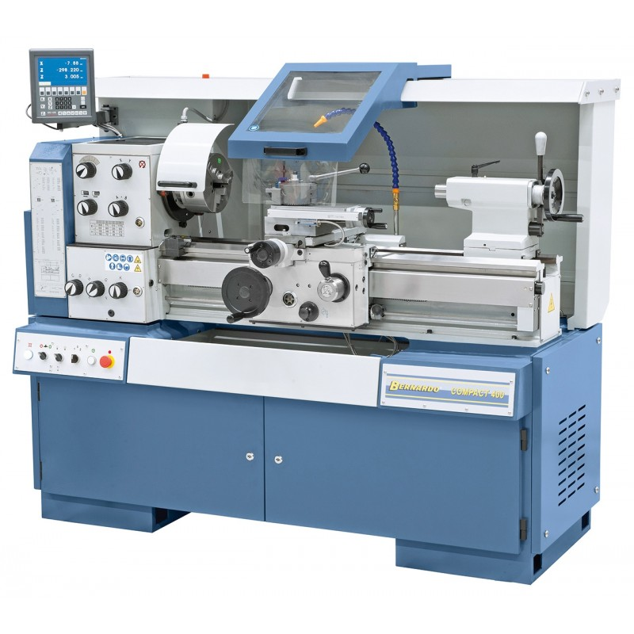
MODELUL LOGIC AL PROIECTULUI TIC (LOGIC TIC - V )
APLICATIA DESKTOP SAU PENTRU UN DISPOZITIV DE DIRIJARE UNIT PRINTR-UN PORT CONCRET CU PROCESUL
APELAM PLATFORME TIC DE SUPORT, LA LIMBAJE DE PROGRAMARE ȘI ELABORĂM APLICAȚIA PENTRU STRUNG

Slide 19
TESTAREA MODELULUI LOGIC ȘI LANSAREA LUI ÎN LUCRU (LANSAREA SOLUȚIEI PROIECTULUI TIC - VI)
TESTAREA SI LANSAREA IN LUCRU
RECAPITULARE... DE CE CUNOSTINTE AM AVUT NEVOIE?
INITIAL DIN MATEMATICĂ...
CITE CEVA DIN PROGRAMARE...
NU AM CUNOSCUT CEI MC? ML? MI?
NU AM APLICAT ACEASTĂ ABORDARE ANUME IN LOGICA EXPUSĂ!!!

Slide 20
CONCLUZIE
MODELUL (în știință și tehnică) este un “obiect abstract, simplificat” , care păstrează numai cele mai importante proprietăți ale unui obiect real sau ale unui sistem de obiecte reale existente și este/are destinația de a-l /a le studia (prin el/ele pe cel real)

Slide 21
CONCLUZIE
MODELUL (în informatică) este un “întreg” , format din reuniunea mai multor componente, legate, interconectate între ele, care formează o anumită intergitate/unitate (content unitar, integru) informațională despre un DS.
Model de date
Model economic
Model ecologic...etc...

Slide 22
MODELAREA INFORMATICĂ
Este cunoscut că majoritatea entităților economice care se stimează lucrează în baza proiectelor și echipelor care le implementează (realizează praxtic).
FCIM. SEFA DE DEPARTAMENT DNA V. SUDACEVSCHI, managerul DIIS, (DS MANAGEMENT) are formulat următorul Proiect:
Proiectul
Crearea unui Sistem Automatizat de Prelucrare a Datelor (SAPD) ce țin de studenții înrolați la studii la specialitățile DIIS UTM, pentru a facilita și eficientiza procesul decizional al managementului Departamentului.

Slide 23
MODELAREA INFORMATICĂ
Să încercăm să utilizăm experiența MODELĂRII MATEMATICE realizate cu puțin timp în urmă și în cazul menționat mai sus.
Să vedem ce și cum? De ce cunoștințe avem nevoie?
Cît timp ne trebuie pentru a realiza procesul similar și în cazul MODELĂRII INFORMATICE?

Slide 24
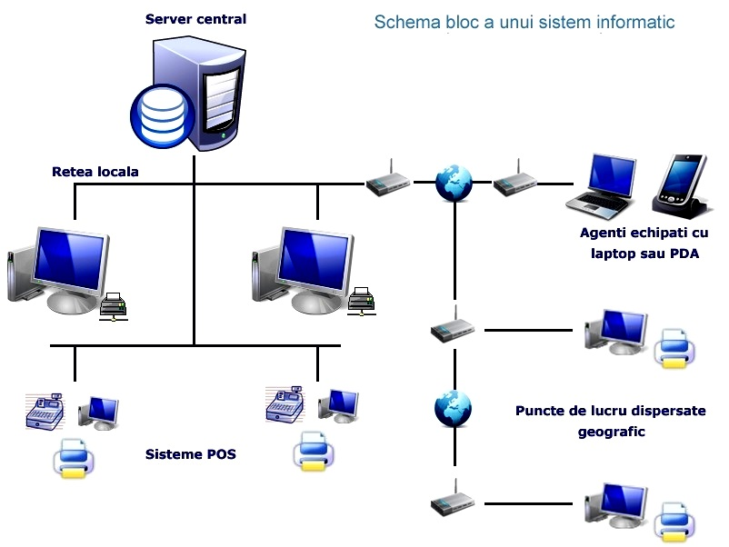
MODELAREA INFORMATICĂ (FIZICĂ - I)
IA
DAT:(INPPUT)
CUM?
(OUTPUT)
MI
RM
CR
gr
gr
gr
gr
gr
gr
gr
gr
gr
gr

Slide 25
MODELAREA INFORMATICĂ
VENIȚI CU IDEI...HAI...SPUNEȚI CONCEPTUL CUM VEDETI REZOLVAREA???!!!
CONCÉPT, concepte, s. n. 1. Idee generală care reflectă just realitatea; noțiune generală. 2. Ciornă, schiță. Conceptul unei scrisori. ▭ Face conceptele scurte și nu respectă cu stricteță formulele consacrate.

Slide 26
MODELAREA INFORMATICĂ (CONCEPTUALĂ - II) CONCEPTUL - SCHEMA
ATUNCI!!!
ACUM?? AICI CUM??I!!!
CUNOSTINTE?!! DA! NOTIUNI!
LEGITATI, FORMULE...etc
CUNOSTINTE?!! NU! NOTIUNI!
LEGITATI, FORMULE...etc
SCHEMA MODELULUI CONCEPTUAL

Slide 27
MODELAREA INFORMATICĂ SCHEMA MODELULUI CONCEPTUAL
Cum continuăm să rezolvăm PROBLEMA și realizăm Proiectul?
De la problema fizică, trecem la problema INFORMATICĂ. Acest process se numește utilizarea procedeului de modelare, prin care substituim un mediu concret ce se descrie de anumite caracteristici și legități fizice într-un nou mediu ce ia în considerare caracteristicile și legitățile menționate, dar într-un alt format, “nefizic” păstrînd contextul problemei și permițînd cu ajutorul unor instrumente ale modelului INFORMATIC în noul mediu, să studiem și să rezolvăm problema inițială.

Slide 28
MODELAREA INFORMATICĂ SCHEMA MODELULUI CONCEPTUAL
PĂI DA, DAR MODELUL INFORMATIC ESTE:
MODELUL (în informatică) este un “întreg” , format din reuniunea mai multor componente, legate, interconectate între ele, care formează o anumită intergitate/unitate (content unitar, integru) informațional despre un DS.
Model de date
Model economic
Model ecologic...etc...
ȘI ATUNCI CUM PROCEDĂM LA PASUL II DIN PROCESUL PRECEDENT?
AVEM NEVOIE DE A CUNOASTE NOȚIUNI? LEGITĂȚI? ETC?

Slide 29
MODELAREA INFORMATICĂ SCHEMA MODELULUI CONCEPTUAL
CARE SUNT ACESTEA?
DS, Obiect/Entitate a DS,
Legături intre Obiect/Entitate a DS,
Modele de date, tipuri de legături,
Regulile lui Codd... etc
Atribut, tip, date, Baze de Date

Slide 30
MODELAREA INFORMATICĂ SCHEMA MODELULUI CONCEPTUAL (CONCEPTUALĂ - II)
Iată o variantă de prezentare a MC
CE NU CUNOASTEM? Oooo, multeee!!!
st
gr
st
gr
gr
st
RM
MI
gr
gr
CR
IA
gr
gr
gr
gr
gr

Slide 31
MODELAREA INFORMATICĂ SCHEMA MODELULUI CONCEPTUAL (CONCEPTUALĂ - II)
Iată o variantă de prezentare a MC
CE NU CUNOASTEM? Oooo, multeee!!!

Slide 32
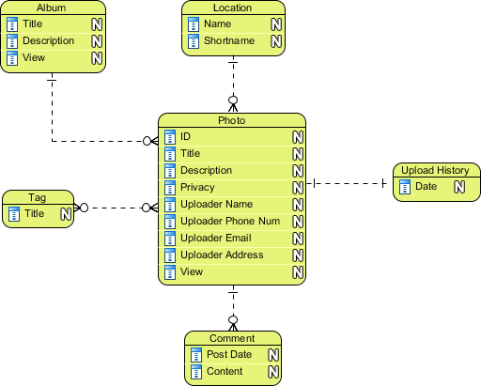
MODELAREA INFORMATICĂ SCHEMA MODELULUI CONCEPTUAL (CONCEPTUALĂ - II)
Iată o variantă de prezentare a MC
CE NU CUNOASTEM? Oooo, multeee!!!

Slide 33
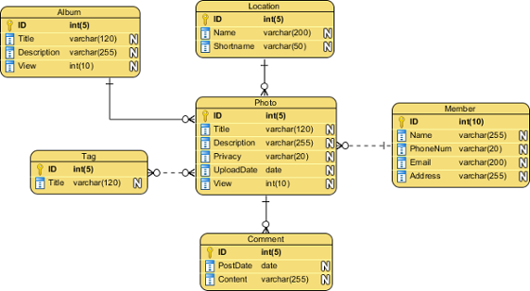
MODELAREA INFORMATICĂ MODELULI LOGIC (LOGICĂ - III)
ATUNCI!!!
ACUM?? AICI CUM??I!!!
schema MODELULUI LOGIC
schema MODELULUI LOGIC
Modele speciale de prezentare a legaturilor logice intre noțiuni
Utilizare legități!!!
FORMULE
Legături logice între noșiuni!!
Utilizare legități!!
V_{con} = (1/3) * π * (R² - (H - R) ²) * H=f(H)
Pentru a găsi extremul, găsim derivata volumului față de H și o egalăm cu zero.
V '(H) = (1/3) πH * (4R - 3H) = 0.
Din această relație obșinem următorul system
H=0, nu ne interesează
(4R - 3H)=0,
De unde obținem
4R - 3H = 0.
Prin urmare răspunsul este:
Conul, înălțimea căruia H = (4/3) R, are volumul maxim.

Slide 34
URMATORUL PAS
AVEM MODELUL INFORMATIC. /MC si ML/? AICI SE TERMINA MODULUL 1 AL CURSULUI!!!
CE FACEM MAI DEPARTE? DE AICI PORNESTE MODULUL 2 AL CURSULUI!
FACEM APLICATIE PENTRU DIRIJAREA CU PROCESUL? DA!
DAR ÎN ACEST CAZ INTRĂM ÎN ALT DOMENIU DE STUDIU DS (crearea unor Aplicații TIC, Sistem Automatizat de Prelucrare a Datelor (SAPD) ce ține de studenții înrolați la studii la specialitățile DIIS UTM, pentru a facilita și eficientiza procesul decizional al managementului Departamentului.)
TRECEM LA PROIECTUL TIC (DOAR O PARTE A LUI)
CUM?

Slide 35
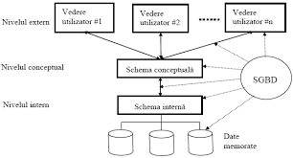
MODELUL CONCEPTUAL AL PROIECTULUI TIC
SCHEMA- BLOC (CONCEPTUAL TIC - IV)
ATUNCI!!!
ACUM?? AICI CUM??I!!!

Slide 36
MODELUL LOGIC si FIZIC AL PROIECTULUI TIC (LOGIC și FIZIC - V )

Slide 37
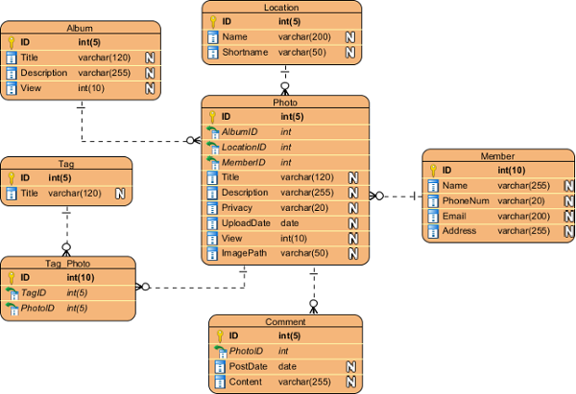
MODELUL LOGIC si FIZIC AL PROIECTULUI TIC (LOGIC și FIZIC - V )

Slide 38
MODELUL LOGIC si FIZIC AL PROIECTULUI TIC (LOGIC și FIZIC - V )
INSTRUMENTE
SISTEME DE OPERARE, PLATFORME
LIMBAJE DE PROGRAMARE (HTML, CSS, JS, PHP, C#, Python, etc)
SISTEME DE GESTIUNE A BD – MySQL
SERVERE
APLICAȚII DESKTOP SAU APLICAȚII WEB
ETC...

Slide 39
TESTAREA MODELULUI LOGIC ȘI LANSAREA LUI ÎN LUCRU (LANSAREA SOLUȚIEI PROIECTULUI TIC - VI)
TESTAREA SI LANSAREA IN LUCRU
RECAPITULARE...
DISPUNEM DE CUNOȘTINȚE PENTRU A MODELAREA INFORMATICĂ? NU!!
PENTRU MODELAREA MATEMATICĂ AM AVUT NEVOIE DE 10 ANI DE SCOALA, LICEE?
ÎN CAZUL MODELĂRII INFORMATICE VOM AVEA NEVOIE DE UN SEMESTRU, DE 30 ORE CURS, 15/30 ORE LAB SI 15 ORE PRACTICĂ

